Slide 1

Démarche de préparation à la première des communions.
Sur la route des rencontres
Étape 8

Slide 2
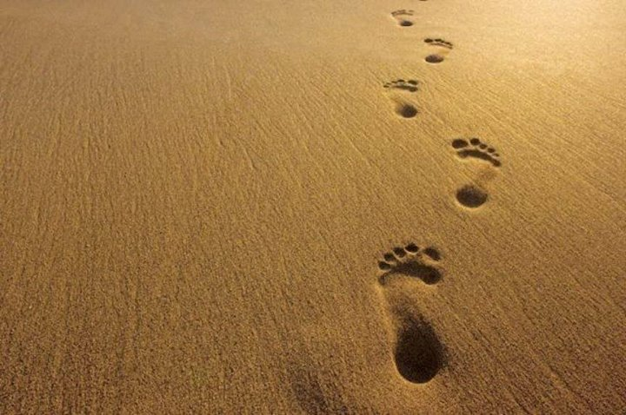
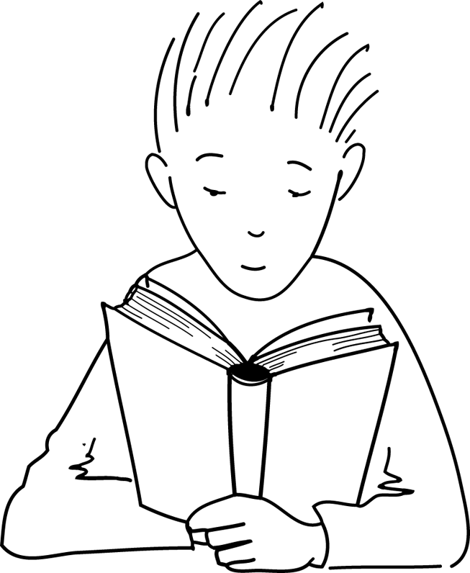
8- Sur la route… Une présence à reconnaître.

Slide 3
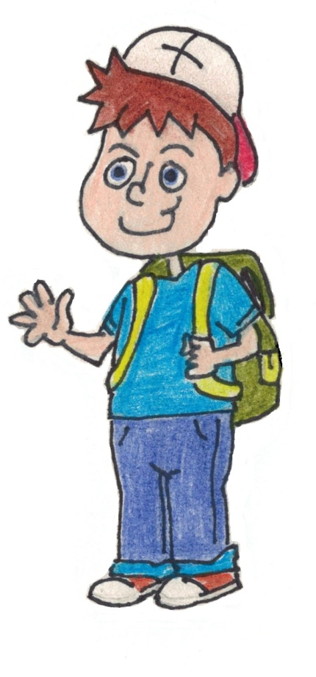
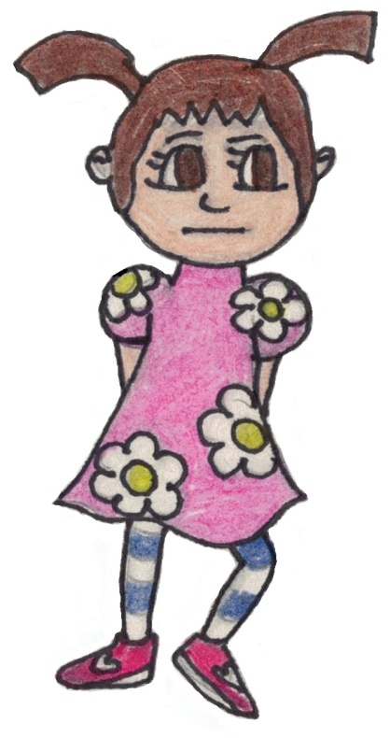
C’est donc bien triste l’histoire de Jésus, Théo!
C’est bien vrai Sophie… Mais ce n’est pas la fin.

Slide 4
Parce que Jésus va revenir à la vie le matin de Pâques (dimanche)…
L’amour triomphe de la haine! La vie est vainqueur de la mort!
Comment ça? Ce n’est pas la fin?

Slide 5
Pour mieux saisir, fais-toi raconter l’histoire de la résurrection…
Qu’est-ce que tu me dis là?
Je ne suis pas certaine de comprendre…

Slide 6
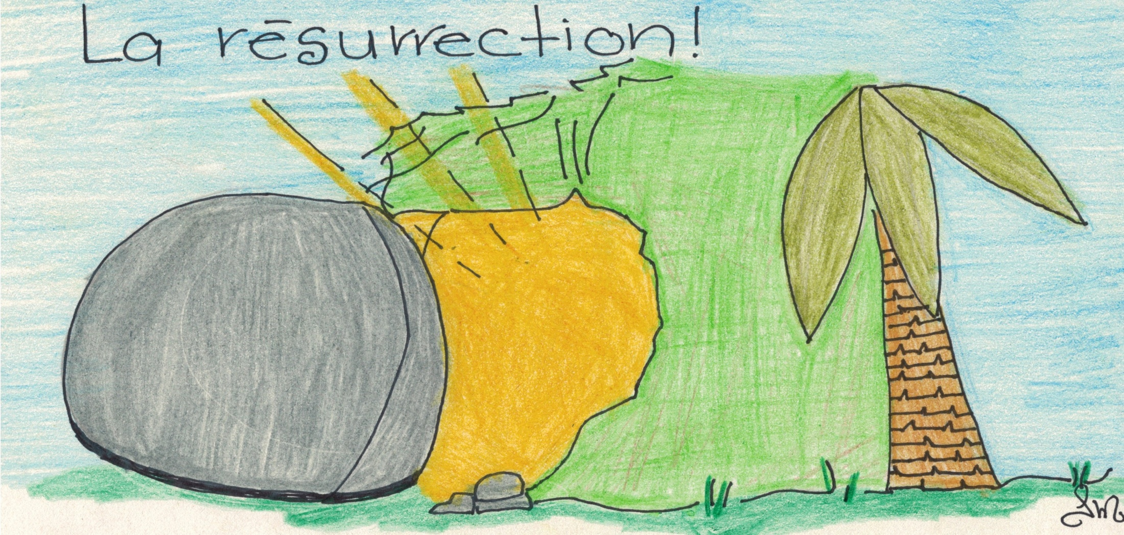
Inspiré de l’Évangile de Luc 24,1-12 et Jean 20,1-18
Trois jours plus tard, le dimanche matin, Marie de Magdala arriva tout essoufflée chez Pierre et Jean :
Je reviens du tombeau, et Jésus n’est plus là!
Les deux disciples se rendirent donc à la tombe…

Slide 7
Celle-ci était vraiment vide! Mais ce n’était pas un enlèvement, le linceul était là, bien rangé.
Jean s’exclama :
- Jésus est ressuscité! Comme il nous l’avait annoncé!

Slide 8
Marie, qui était restée seule à l’extérieur de la tombe, pleurait.
Derrière elle, un homme qu’elle crut être le jardinier, demanda :
- Femme, pourquoi pleures-tu?

Slide 9
Si c’est toi qui l’as enlevé, dis-moi où il est, dit Marie.
Marie, répondit l’homme sur un ton très familier.
Marie de Magdala sursauta. Elle se retourna et ne vit pas un jardinier, mais Jésus!

Slide 10
Elle lui répondit d’une voix remplie de tendresse et de joie:
Rabbouni!, qui veut dire Maître.
Retourne voir mes frères et dis-leur que je monte vers mon Père qui est aussi votre Père.

Slide 11
Marie de Magdala courut pour l’annoncer aux disciples avec une grande joie.
Ce jour, aujourd’hui, on l’appelle « Pâques »
C’est pour cela que tous les chrétiens se rassemblent pour fêter Pâques, c’est le jour de la résurrection de Jésus.

Slide 12

Questions sur le récit…
(Jésus est ressuscité)
1- Selon toi, pourquoi est-ce que Marie de Magdala pleure?
2- Comment Marie réagit lorsqu’elle comprend que le jardinier, c’est Jésus qui est vivant?
3- Quel message Marie doit-elle apporter aux amis de Jésus (ses disciples)?

Slide 13
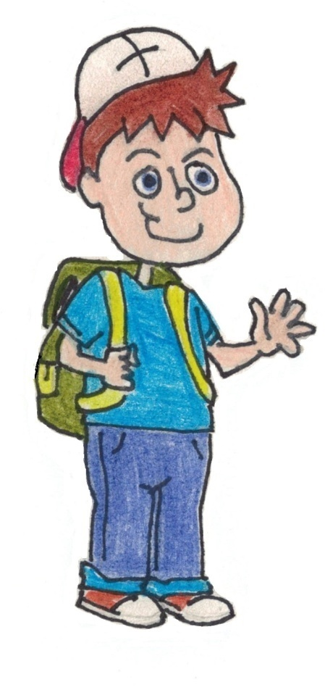
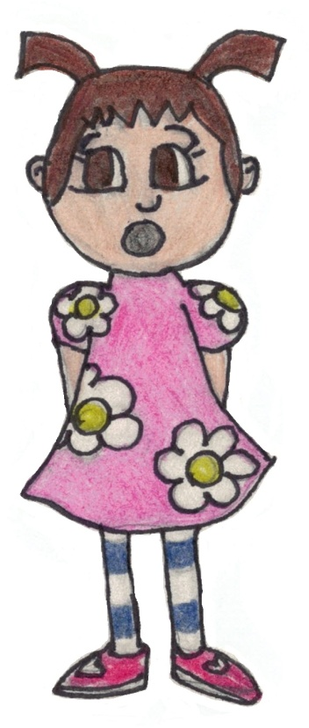
Marie va annoncer une très bonne nouvelle aux amis de Jésus.
Oui, mais Jésus annonce qu’il ne sera plus présent avec son corps…

Slide 14
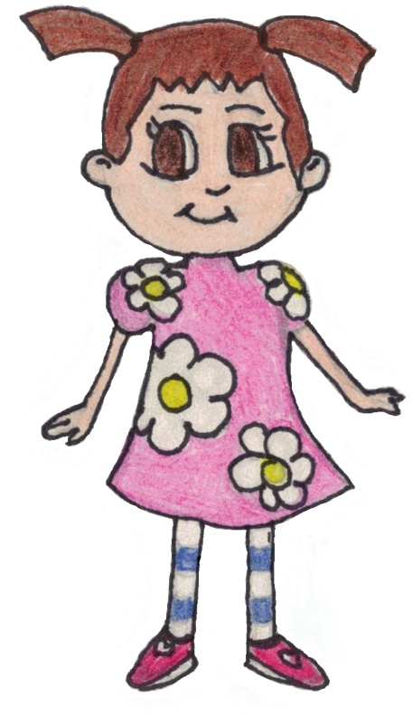
C’est pour cela qu’avant son procès et sa mort sur la croix, Jésus a vécu un dernier repas avec ses amis…
Laisse-toi raconter par ton accompagnateur…

Slide 15
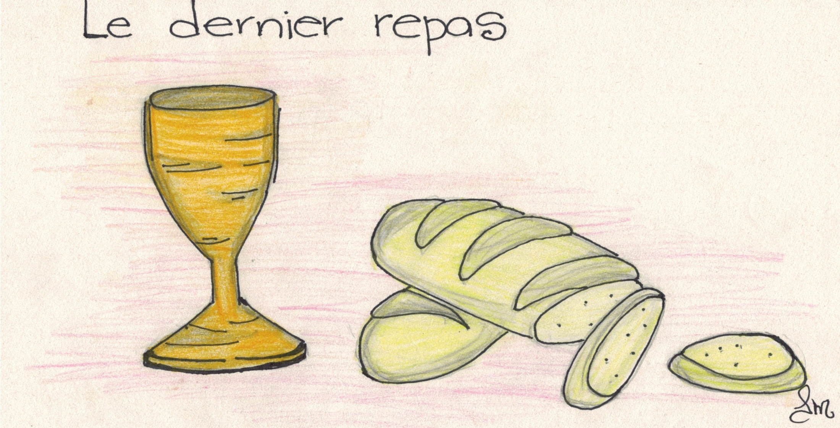
Les Juifs ont une grande tradition, le repas de la Pâque. Ils se rappellent la sortie d’Égypte (rappelle-toi l’histoire de Moïse…).
L’ambiance de ce repas aurait dû être la joie. Mais l’heure était grave et les disciples le savaient…

Slide 16
Inspiré de l’Évangile de Luc 22,14-23
Jésus prit la parole et dit :
J’ai tellement désiré manger cette Pâque avec vous avant de souffrir.
Ensuite, il prit du pain, il rendit grâce au Père, puis le bénit et le rompit en le donnant à ses amis, les apôtres…

Slide 17
Prenez et mangez en tous, ceci est mon corps qui est livré pour vous.
À la fin du repas, il prit une coupe de vin. En remerciant Dieu, il la bénit et la présenta à ses apôtres en disant :

Slide 18
- Prenez et buvez-en tous, ceci est la coupe de mon sang qui sera versé pour vous et pour l’humanité afin que les mauvaises actions soient pardonnées. C’est le sang d’une alliance nouvelle et éternelle. Vous referez ces gestes en mémoire de moi.

Slide 19
Pendant qu’ils mangeaient, Jésus reprit la parole :
L’un de vous me trahira.
Les apôtres pleins de tristesse se demandaient qui allait faire une telle chose. Ils demandèrent à Jésus :

Slide 20
Est-ce moi, Seigneur?
- C’est celui qui plongera sa main dans le plat en même temps que moi…
À ce moment, la main de Judas était dans le plat avec celle de Jésus…

Slide 21
À ce moment, Jésus dit à Judas:
Ce que tu dois faire, fais-le vite!
Les disciple crurent que Judas avait une commission, car c’est lui qui tenait la bourse commune.

Slide 22
Questions sur le récit…
(Le dernier repas)
4- Quelle était l’ambiance de ce repas?
5- Quels signes Jésus laisse-t-il à ses amis pour qu’ils sentent sa présence? (2 signes…)
6- Après le repas, qu’est-ce que Jésus demande à ses disciples?

Slide 23
Pendant trois ans, Jésus a appris à ses amis à aimer comme Dieu.
Il savait que sa mission d’amour était en péril, qu’il allait mourir et revenir d’une autre manière.
Es-tu en train de me dire que c’est Jésus qui est dans le pain? Dans le vin?

Slide 24
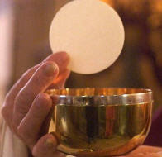
Oui Sophie. Encore aujourd’hui, les gens qui croient en Jésus se réunissent pour célébrer sa résurrection le dimanche…
C’est à cause du « Vous referez ces gestes en mémoire de moi ».

Slide 25
Jésus demande à ses disciples de se nourrir de son amour pour être capables à leur tour d’aimer comme lui. C’est aussi un moyen de se rappeler ce que Jésus a fait pour chacun(e) de nous.
C’est pour cela que ça s’appelle le « Pain de vie ».
La vie est donnée par amour.

Slide 26
Après sa mort et sa résurrection, Jésus ne nous laisse pas seuls. Il est présent dans le pain de vie, mais aussi à travers les gens qui croient en lui.
Je le rends présent surtout lorsque je viens en aide aux autres… Ça me fait du bien de croire qu’il est avec moi…

Slide 27
C’est tellement vrai ce que tu dis Sophie. Ça me fait penser à un récit. Cela se passe le jour de la résurrection de Jésus…
Écoute bien comment Jésus se fait présent…

Slide 28
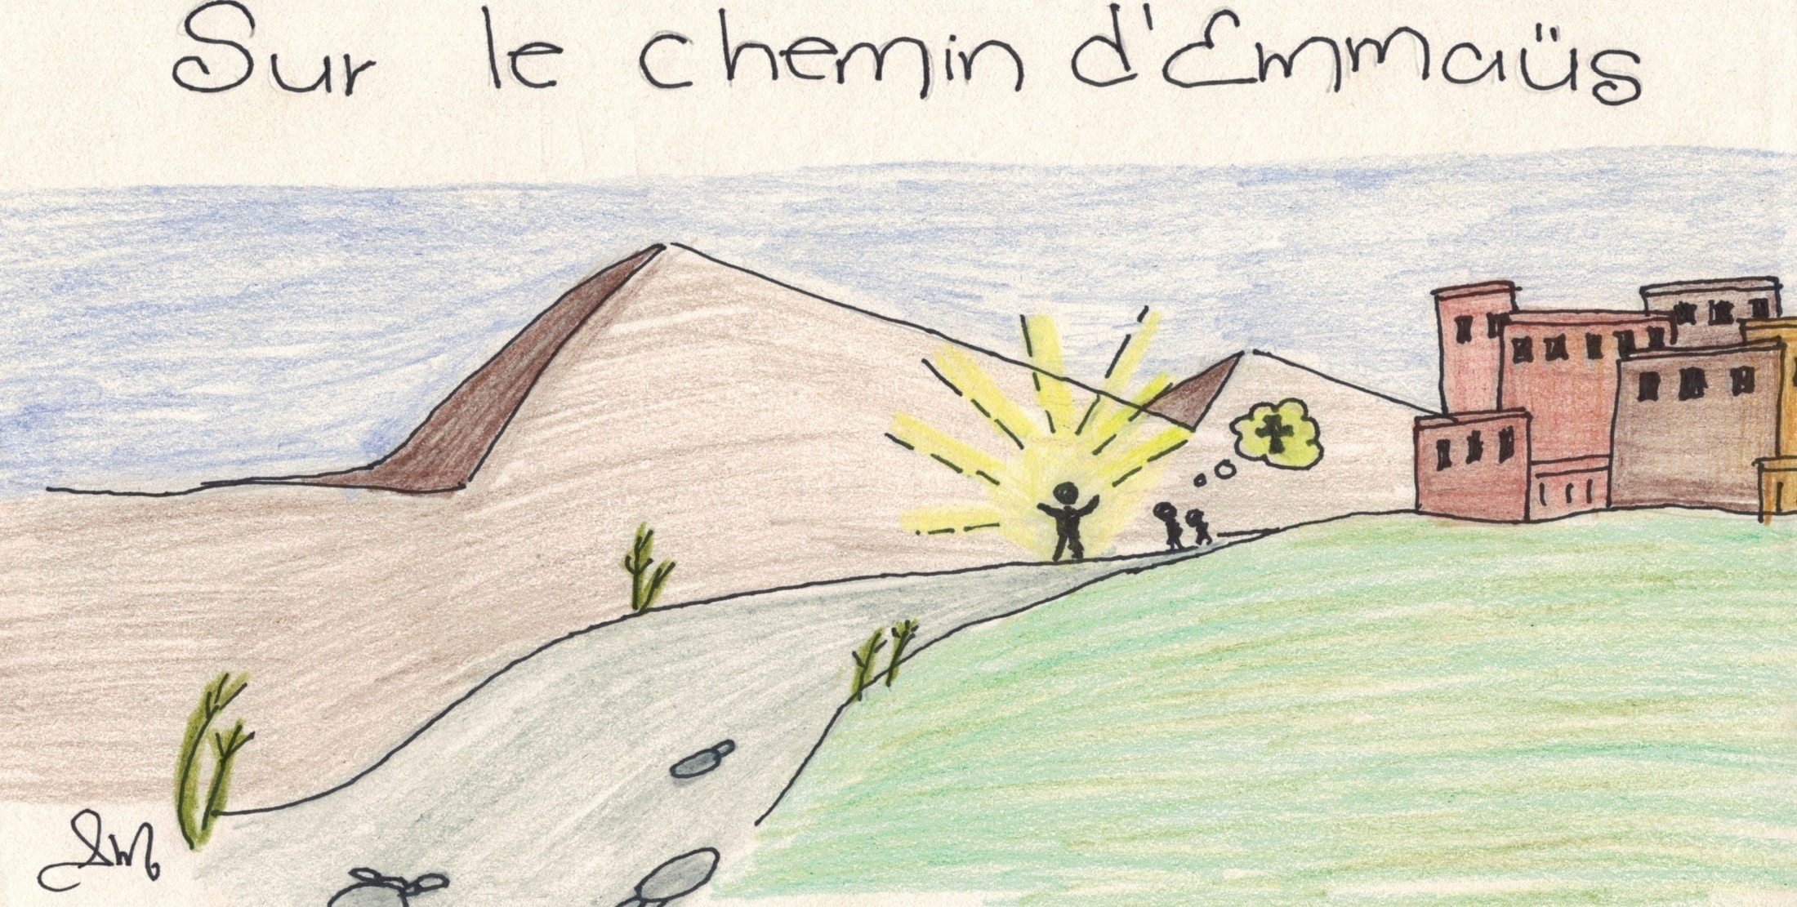
Inspiré de l’Évangile de Luc 24,13-35
Le même jour, dimanche en fin d’après midi, deux disciples, partant de Jérusalem revenaient chez eux en marchant jusqu’au petit village d’Emmaüs. Environ deux heures de route les séparaient de leur domicile. En chemin, ils échangeaient sur les derniers événements concernant Jésus…

Slide 29
Pendant qu’ils marchaient, Jésus les rejoignit sur la route et marcha avec eux. Ils ne le reconnurent pas. Jésus leur demanda :
Pourquoi êtes-vous aussi tristes?
Cléophas, l’un des amis, s’étonna :

Slide 30
Tu es bien le seul qui ne sache pas ce qui s’est passé à Jérusalem!
Quoi donc?, demanda le voyageur.
Tu ne sais pas ce qui est arrivé à Jésus de Nazareth? C’était un grand prophète, mais il est mort il y a de cela trois jours maintenant.

Slide 31
Jésus leur dit alors :
- Comme votre cœur est lent à croire ce qu’ont annoncé les prophètes! Ne comprenez-vous pas qu’il fallait que le Christ endure tout cela par amour pour entrer dans sa gloire?

Slide 32
Les deux hommes étaient impressionnés. Ils continuèrent de l’écouter leur expliquer ce qu’avaient fait Moïse et les autres prophètes au sujet du Messie. Arrivé à Emmaüs, l’homme fit mine d’aller plus loin, mais les deux amis lui dirent :

Slide 33
Il va faire nuit dans peu de temps, reste avec nous pour partager le repas.
Une fois à table, Jésus prit le pain, le rompit et leur donna. Alors, leurs yeux s’ouvrirent et ils le reconnurent. Mais à cet instant, il disparut.

Slide 34
Les disciples se dirent :
Nos cœurs n’étaient-ils pas tout chauds lorsqu’il marchait à nos côtés pour nous aider à comprendre les écritures?
Ils se dépêchèrent de retourner auprès des onze (apôtres), à Jérusalem, afin de leur annoncer la Bonne Nouvelle.

Slide 35
Questions sur le récit…
(Sur le chemin d’Emmaüs)
7- Pourquoi est-ce que les disciples d’Emmaüs sont tristes au début du récit?
8- Que fait Jésus pour que les disciples se sentent mieux?
9- À quels signes reconnaissent-ils Jésus?

Slide 36

À la lumière de tous ces événements : l’Amour de Jésus, son dernier repas, sa mort-résurrection;
Écris une prière personnelle à ton ami Jésus.

Slide 37
Les jeunes ont travaillé fort pour se préparer le cœur à recevoir Jésus en pain de vie.
C’est vrai Théo. Je les invite à s’amuser en faisant l’ Activité : Mot caché (p. 33 de leur carnet de bord).

Slide 38
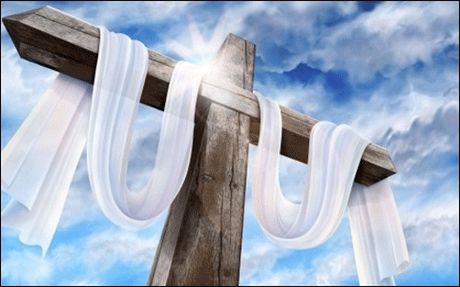
Temps d’intériorité :
(Avec ton accompagnateur, tamisez la lumière et allumez une chandelle pour le moment de prière)

Slide 39
Merci Jésus pour nous avoir fait connaître l’Amour de Dieu, Notre Père.
Aide-moi à reconnaître que tu es là, avec moi sur mon chemin de vie.

Slide 40

AMEN

Slide 41
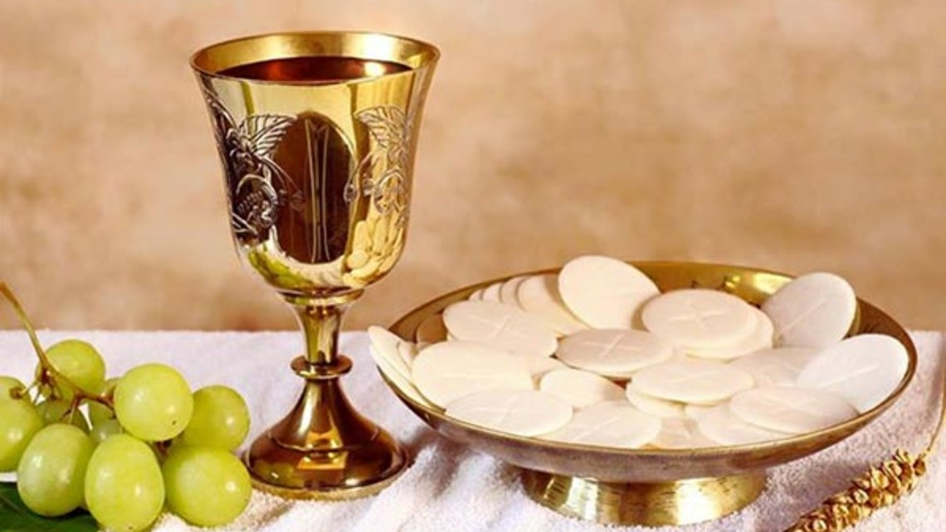
BRAVO!
Tu es maintenant prêt à vivre ta première communion…

Slide 42
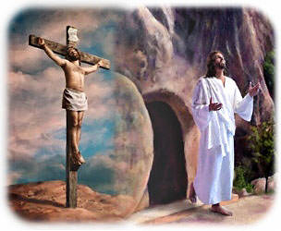

Remerciements…
« Sur la route des rencontres » a été réalisé avec la précieuse collaboration de Mme Hélène Larouche, ma collègue agente de pastorale dans l’unité « Grande Famille ».
Un gros MERCI à Mme Stéphanie Maltais et aussi à sa fille Angie pour les illustrations qui mettent de la couleur et de la vie aux diaporamas.
Et finalement, MERCI à toi qui a pris le temps de vivre la démarche et aux parents pour votre engagement de transmettre une relation vivante à ce Jésus qui inspire nos vies.
Steeve Tremblay,
Agent de pastorale
Coordonnateur du projet.

